Slide 1
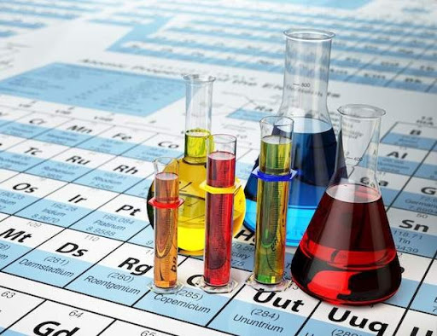
Kimyo
10-sinf
Mavzuga doir masalalar yechish.

Slide 2
Mustahkamlash M
1. Quyidagi formulasi berilgan moddalar orasidan gazli benzin tarkibida uchraydiganini toping.
C₁₅H₃₂
CH₄
C₆H₁₄
C₄H₁₀
C. C₆H₁₄

Slide 3
Mustahkamlash
2. Quyidagi formulasi berilgan moddalar orasidan suyuq yoqilg‘i tarkibida uchraydiganlarini toping.
C₃H₈
CH₄
C₇H₁₆
C₁₅H₃₂
C₃H₈

Slide 4
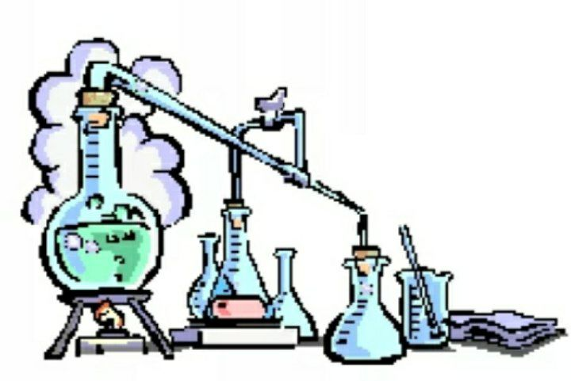
Mustahkamlash Mus
3. Quyidagi formulasi berilgan moddalar orasidan quruq gaz tarkibida uchraydiganlarini toping.
C₄H₁₀
C10H₂₂
C₂H₂
CH₄
D. CH₄

Slide 5
Mustahkamlash B
4. Quyidagi formulasi berilgan moddalar orasidan koks tarkibida uchraydiganlarini toping
Kumol – C₉H₁₂
Sulfat kislota – H₂SO₄
Osh tuzi – NaCl
Benzol – C₆H₆
D. Benzol – C₆H₆

Slide 6
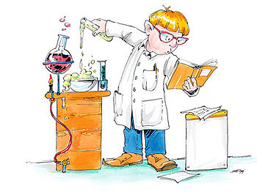
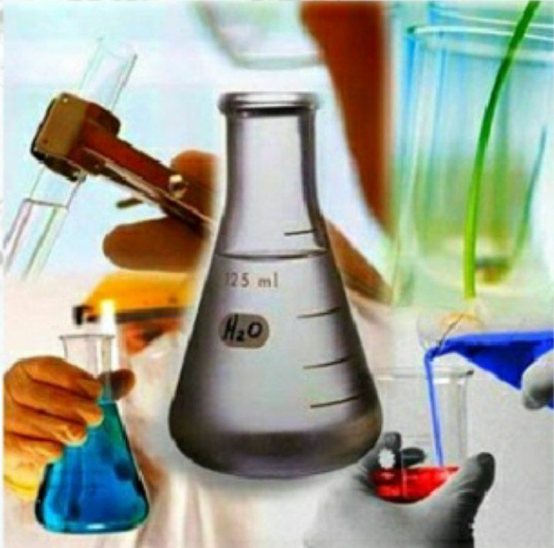
Bugun darsda B
1. Tabiiy manbalarning yonishidan hosil bo‘lgan moddalar massasini topishga doir masalalar yechish
2. Tabiiy manbalardan hosil bo‘lgan moddalar hajmini topishga doir masalalar yechish

Slide 7
Moddaning massasini topish
1. Tabiiy gaz tarkibidagi metanni yoqish uchun 22,4 l (n.sh.) kislorod sarflangan bo‘lsa, hosil bo‘lgan suvning massasini (g) aniqlang.
CH₄+2O₂ CO₂+2H₂O
22,4 l
n(O)
=
= 1 mol O₂
sarflangan
22,4 l

Slide 8
Moddaning massasini topish M
Demak hosil bo‘lgan reaksiya tenglamasiga ko‘ra 2 mol O₂ sarflansa 2 mol H₂O hosil bo‘ladi.
1 mol O₂ sarflangandachi?
2 mol O₂ 2 mol H₂O
1 mol O₂ x x= 1mol H₂O
m= 1mol*18=18 gr H₂O

Slide 9
Moddaning massasini topish
2. 67,21 l (n.sh.) metandan olish mumkin bo‘lgan atsetilenning massasini (g) aniqlang.
2CH₄ C₂H₂+3H₂
67,2
n(CH₄)=
=3 mol
22,4
Reaksiya tenglamasiga ko‘ra 2 mol metandan 1 mol atsetilen hosil bo‘lgan

Slide 10
Moddaning massasini topish
Masala shartiga ko‘ra 3 mol metandan qancha atsetilen hosil bo‘lishini aniqlash kerak.
2 mol CH₄ 1 mol C₂H₂
3 mol x x= 1,5 mol C₂H₂
m= 1,5 mol * 26gr/m=39 gr
Javob: 39 g atsetilen hosil bo‘lgan

Slide 11
Moddaning hajmini topish M
3. 4 mol metandan olish mumkin bo‘lgan atsetilenning hajmini (n.sh.) aniqlang.
1500⁰C
2CH₄ C₂H₂+3H₂
Reaksiya shartiga ko‘ra 2 mol metandan 1 mol atsetilen hosil bo‘ladi.

Slide 12
Moddaning hajmini topish
Masala shartiga ko‘ra esa 4 mol metandan qancha atsetilen hosil bo‘lishini topish kerak.
2 mol CH₄ 1 mol C₂H₂
4 mol CH₄ x x= 2 mol C₂H₂
V=n*V_{m}
V=2mol * 22,4 l=44,8 l C₂H₂

Slide 13
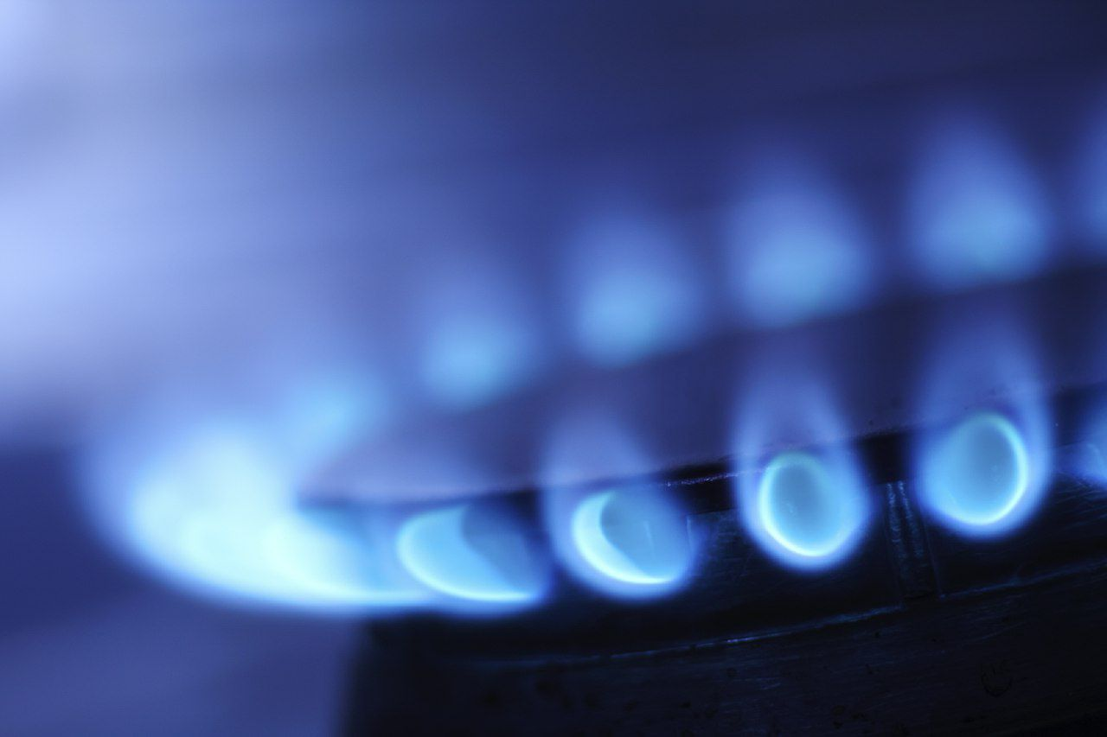
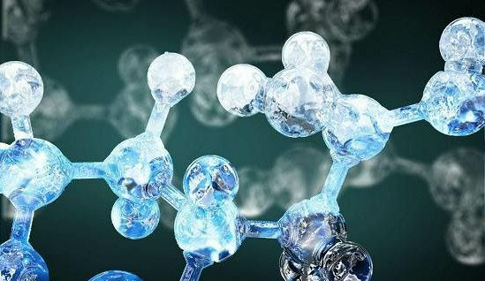
Moddaning hajmini topish Mo
4. Tabiiy gaz tarkibida (hajm jihatdan) 92% metan, 3% etan, 2% propan va 3% azot bor.
Shu gazning 1 m³ ni yoqish uchin necha m³ havo kerak. (havoda kislorodning hajmiy ulushi 20%)

Slide 14
Moddaning hajmini topish
92% CH₄, 3% C₂H₆, 2% C₃H₈, 3% N₂
Bu masalani ishlash uchun dastlab barcha moddalarning yonish reaksiyasini yozib olamiz
CH₄+2O₂ CO₂+2H₂O
Bunda 1 mol CH₄ 2mol O₂
92 molCH₄ x x=184 mol O₂

Slide 15
Moddaning hajmini topish
C₂H₆+3,5O₂ 3CO₂+4H₂O
1 mol C₂H₆ 3,5 O₂
3 mol C₂H₆ x x=10,5 mol O₂
C₃H₈+5O₂ 3CO₂+4H₂O
1 mol C₃H₈ 5O₂
2 mol C₃H₈ x x=10 mol O₂

Slide 16
Moddaning hajmini topish
N₂+O₂ 2NO
1 mol N₂ 1 mol O₂
3 mol N₂ x x=3 mol O₂
184+10,5+10+3=207,5 mol
207,5 mol* 22,4 l = 4648 l
4648*0,2 = 92
Javob: 92 m³ havo kerak

Slide 17
Mustahkamlash Ь
Qaysi tabiiy mahsulotni qayta ishlash natijasida fenol olinadi?
Neft
Torf
Toshko‘mir
Tabiiy gaz
Yog‘och
C. Toshko‘mir

Slide 18
Mustahkamlash
2. Benzinning sifati uning tarkibidagi qaysi modda uglevodorodning foiz ulushi bilan aniqlanadi?
Etilen
Izobutan
Pentan
Neopentan
Izooktan
E. Izooktan

Slide 19
Mustahkamlash M
3. Tabiiy gaz tarkibiga qanday uglevodorodlar kiradi?
Kichik molekulali to’yingan uglevodorodlar
Aromatik uglevodorodlar
Sikloprafinlar
Barcha to’yingan uglevodorodlar
Barcha xildagi uglevodorodlar
Kichik molekulali to‘yingan uglevodorodlar

Slide 20
Mustahkamlash m
4. Neftni qayta ishlash mahsulotlarini ketma-ketligi to‘g‘ri keltirilgan qatorni ko‘rsating.
Gazolin, benzin, ligroin, kerosin
Benzin, gazolin, kerosin, legroin
Gazolin, benzin, kerosin, ligroin
Gazolin, ligroin, benzin, kerosin
Gazolin, benzin, ligroin, kerosin

Slide 21
Mustaqil bajarish uchun topshiriqlar
1. Tabiiy gazning tarkibidagi metanni yoqish uchun 44,8 l (n.sh.) kislorod sarflangan bo‘lsa, hosil bo‘lgan karbonat angidrid massasini (g) aniqlang.
2. 11,2 l (n.sh.) metandan olish mumkin bo‘lgan atsetilenning massasini (g) aniqlang.

